Slide 1
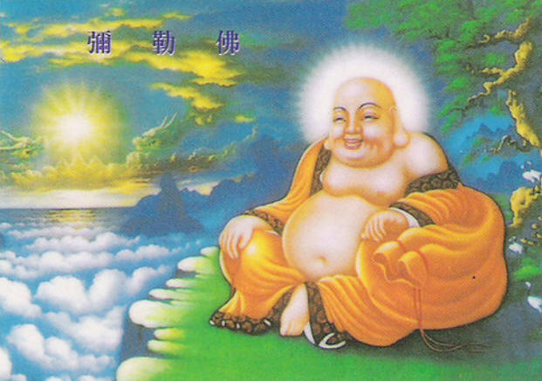
彌勒佛應運因緣

Slide 2
彌勒佛應運因緣
一、前言 ㈠信仰與修行雖是此生個人因緣際會之決定，但是走入何種修持法門，累世必是與相關之聖賢仙佛結有深厚佛緣。 ㈡先天大道是奉天承運之真理大道的信仰。 ㈢上帝降民初衷，先派七佛治世，又派三佛收圓（燃燈、 釋迦、 彌勒）分於三期執掌天盤辦收圓，兼以道劫並降。

Slide 3
彌勒佛應運因緣
二、 彌勒佛的法相 ㈠彌勒模樣。 ㈡彌勒化身。 ㈢以【慈】為姓的彌勒佛。 慈是〔與樂心〕：眾生沒有快樂幸福，要設法給他。 慈是〔自在心〕：行也布袋，坐也布袋，放下布袋，何其自在。 慈是〔歡喜心〕：大肚能容，了卻人間多少事；滿腔歡喜，笑開天下古今愁。

Slide 4
彌勒佛應運因緣
三、 彌勒應運因緣 ㈠就天運來說： 正法一千年：自西元前四八七年至西元五一三年，為正法尚盛之時。 象法一千年：自西元五一三年至西元一五一二年。 末法一千年：自西元一五一三年至西元二○一三年間為末法之初五百年。

Slide 5
彌勒佛應運因緣
㈡就收圓證佛來說： 大寶積經卷八十八：世尊以彌勒菩薩摩訶薩作如是言：「彌勒，我付囑汝，當來末世，後五百歲，正法滅時，汝當守護佛法僧寶，莫令斷絕！」 佛說彌勒下生成佛經：時有菩提樹，號名曰龍華，慈氏大悲尊，於下成正覺……。 過去凡是在釋迦佛法中曾聽聞正法的人，在白陽期都會遇上彌勒佛的收圓期。 在末法時期，要能做到覺行圓滿是一件不容易的事。

Slide 6
彌勒佛應運因緣
㈢就眾生根器來說： 末法眾生眼耳諸根，欲望熾盛，要其斷欲淨業，修到一心不亂，又發無上菩提心，不太容易。 眾生根器低劣，要往生西方淨土或遇佛出世都非常困難，即便遇到發心亦難。 故彌勒佛依末法眾生之根器，以其善巧方便之法門，在欲界設立兜率淨土，讓末法眾生較易往生此土。

Slide 7
彌勒佛應運因緣
㈣就佛願來說： 佛說觀彌勒菩薩上生兜率天經：只要聞彌勒佛名生恭敬、禮拜、念其佛號，誠心懺悔自己過錯，修十善法，命終即可見彌勒佛。 佛告優波離：「汝今諦聽，是彌勒菩薩於未來世，當為眾生作大歸依處，若有歸依彌勒菩薩著，當知是人於無上道得不退轉。」 不修禪定、不斷諸漏：道統一脈相傳已有六十四位佛聖為我們作了見證。

Slide 8
彌勒佛應運因緣
四、彌勒淨土的理想世界 ㈠由彌勒佛慈心所接引的世界 往生兜率淨土，只要皈依三寶、清淨持戒、如法佈施、發願往生即可。  彌勒世界和我們這世界一樣，同在欲界，離我們很近，較快到達。 彌勒淨土只要持戒行善，受明師一指，即可往生。

Slide 9
彌勒佛應運因緣
㈡見佛聞法的世界 娑婆世界的眾生，若往生彌勒淨土，在兜率內院可時常聽聞佛法，不必擔心再墮落。 其見佛聞法之過程，化轉人天根性為出世根性；化二乘根性為大乘根性。 能與眾生同見同行，雖人在五濁世界中，但不被貪欲色相給迷惑。

Slide 10
彌勒佛應運因緣
㈢迴智向悲的世界 彌勒菩薩之慈心，寧可不住於常寂光土，不住於淨智莊嚴的世界，反而在欲界中建立淨土，廣度有情眾生，這是彌勒菩薩以無邊的智慧，悲憫迴向末法眾生，讓他們有一個容易得度的機會。

Slide 11
彌勒佛應運因緣
㈣帶業往生的世界 白陽法門中的﹃天榜掛號，地府抽丁﹄，亦即在世壽結束時，不墜於六道，可帶業往生天佛院，受諸菩薩再教化。 待時機成熟，即跟隨彌勒佛一起下生人間，行功了愿，斷煩惱、了罪業，於龍華會見佛、聞法、證果。

Slide 12
彌勒佛應運因緣
㈤淨土的世界 公園化：滿地金沙、七寶建築、甘美泉水、和風陣陣。 平等和諧：沒有種族歧視、沒有以強凌弱、沒有怨恨仇敵。 健康強壯：沒疾病、沒夭折。 相貌美滿：沒有殘缺。 心如皎月：沒貪嗔、邪見。 五穀豐收：用力甚少，收穫甚多。 風調雨順：無自然災害。

Slide 13
彌勒佛應運因緣
五、如何與彌勒佛同註天盤 ㈠以「正知見」為導師 不離自性：明理就是智慧。 莫著形相：不可執著於借竅、天機、 沙盤、顯化等之傳述；勿依人情而修行。 是理則進，非理則退：休聽邪人胡說話，牢拴意馬念無生。

Slide 14
彌勒佛應運因緣
㈡以老實修行為鋪路 不揣測、不外覓：一日修來一日功，一日不修一日空。 時時做、處處做：共同扶助彌勒成大道。 多懺悔、多感恩：有過即改，真心在祖師佛前懺悔。 盡倫常、素位行：修行不能離開現實生活，因為「是真佛只論家常」。 隨緣喜、學彌勒：學彌勒祖師皆大歡喜的慈心，救世渡人、 行善佈施、無心無為。

Slide 15
彌勒佛應運因緣
六、結論 ㈠我們今天能有幸隨彌勒祖師同辦末後收圓大事，就應該把握這末後一著的修辦機緣。 ㈡心淨即佛土淨：我們要發揚彌勒精神，學習彌勒祖師的大心量、 笑口常開。 ㈢直心是菩薩淨土。 ㈣菩提自性，本來清淨，但用此心，直了成佛。

Slide 16
彌勒佛應運因緣

